Slide 1
八类视觉呈现压测
01 / 08
TYPE
文字本身就是主视觉
层级、留白与单一强调共同承重
Notes:
验证 type-led。

Slide 2
八类视觉呈现压测
02 / 08
面板服务分组
输入
处理
输出
保持内容边界。
用容器表达分组。
保留阅读顺序。
Notes:
验证 panel-led。

Slide 3
八类视觉呈现压测
03 / 08
数据关系保持可编辑
507-ppt presentation registry
Notes:
验证 data-led 与原生 chart。

Slide 4
八类视觉呈现压测
04 / 08
三条规则形成一页
语义
语言
呈现
页面
semantic → page 内容关系
language → page 整套规则
presentation → page 单页表现
Notes:
验证 schematic-led。

Slide 5
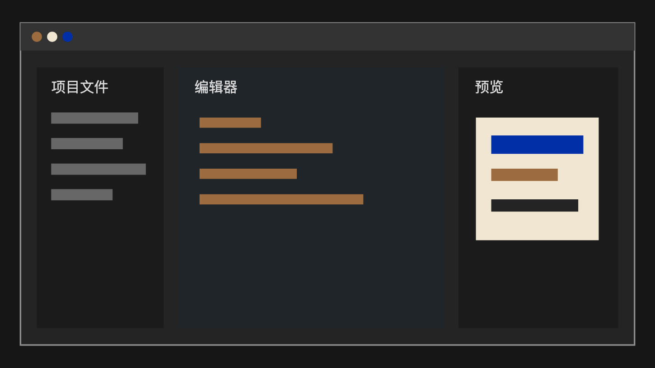
八类视觉呈现压测
05 / 08
PHOTO
素材占据主要画幅
图片负责证明，而不是装饰空白。
摄影主导的证据位置
Notes:
验证 photo-led。

Slide 6
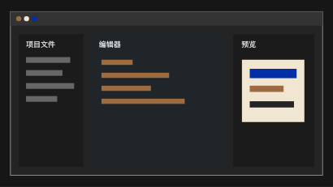
八类视觉呈现压测
06 / 08
UI
界面进入产品框架
边框、留白与 caption 说明这是产品证据。
产品界面主导的证据位置
编辑状态
预览状态
Notes:
验证 ui-product-led。

Slide 7
八类视觉呈现压测
07 / 08
“
规则线只服务层级，
不与内容争夺主角。
507-ppt 组合质量合同
Notes:
验证 editorial-print-led 的 PPTX 适配。

Slide 8
八类视觉呈现压测
08 / 08
从判断走到交付
01 · 看内容
02 · 做原型
03 · 再生成
识别页面关系。
比较真实组合。
保留确认证据。
Notes:
验证 hand-drawn-explainer 的 PPTX 适配。

